Slide 1
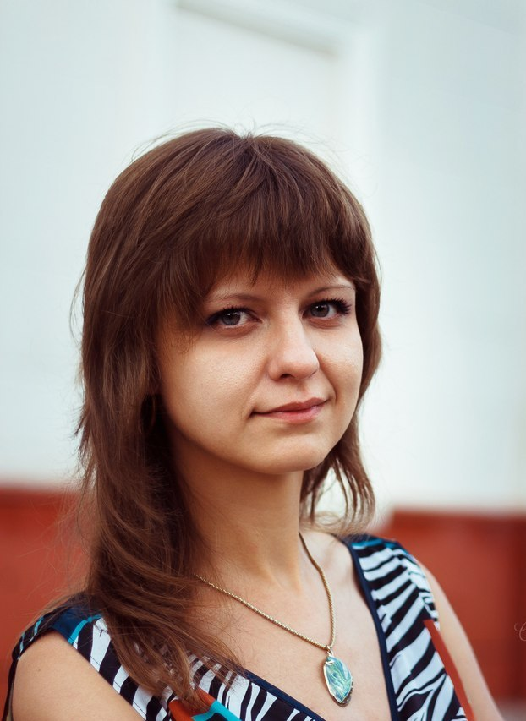
Смирнова Елена Евгеньевна Старший воспитатель ГКУЗ НО «Дзержинский специализированный дом ребенка №2»
Образование высшее:: ГОУ ВПО Нижегородский государственный педагогический университет»
Стаж педагогической работы 6 лет 11 месяцев
Повышение квалификации: АНМЦ «Развитие и коррекция, г. Москва
«Современные технологии психолого-педагогической реабилитации в домах ребенка, как основа профилактики детской инвалидности и социального сиротства ( с учетом требования ФГОС) от 24.08.2016

Slide 2
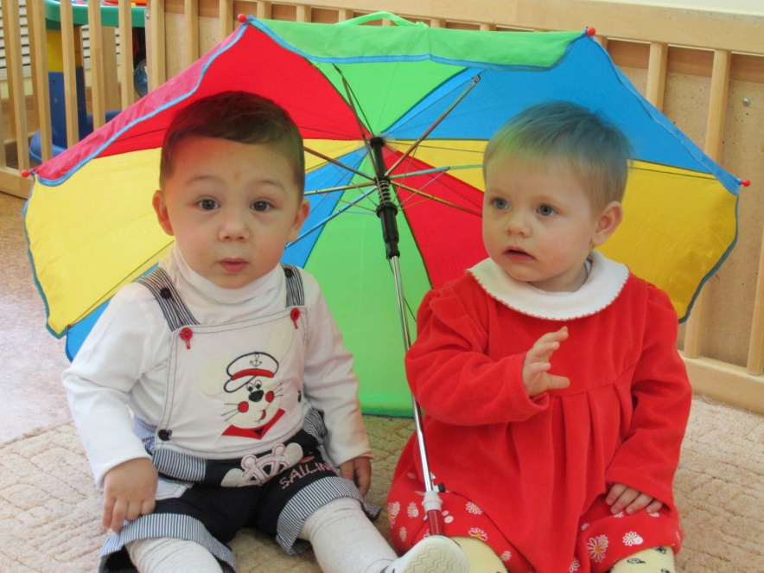
Условия Реализации Федеральных государственных образовательных стандартов в специализированном учреждении для детей-сирот и детей, лишенных родительского попечения
ГКУЗ НО «Дзержинский специализированный дом ребенка №2»

Slide 3
Цель работы – создать условия и внедрить ФГОС ДО в образовательный процесс.
Задачи работы:
1.Разработать адаптированную образовательную программу дошкольного образования
2. Создать предметно-пространственную среду в соответствии с ФГОС
3. Сформировать психолого-педагогическую компетентность коллектива

Slide 4
Переход на ФГОС ДО учреждением начался в 2015 году. Старшим воспитателем были проанализированы:
опыт внедрения ФГОС ДО,
программы, соответствующие стандартам и рекомендованные ФИРО
готовность Дома ребенка к реализации ФГОС ДО.
В январе 2017 года Домом ребенка №2 г. Дзержинска была получена Лицензия на осуществление образовательной деятельности.

Slide 5
Анализ условий для реализации ФГОС в Доме ребенка
Условия, позволяющие реализовывать Программу, соответствующую ФГОС | Проблемы, требующие решения для дальнейшей реализации
Кадровое обеспечение - опытный педагогический персонал, наличие специалистов в области психологии и коррекционной педагогики | Отсутствие Программы учреждения, которая бы объединила накопленный педагогический опыт , систематизировала процесс обучения и воспитания
Материально-техническое обеспечение соответствовало требованиям ФГОС к развивающей предметно-пространственной среде ДОУ | Отсутствие методической поддержки, потеря педагогического сообщества, утрата статуса педагогического работника.
Психолого-педагогические условия близки к семейным условиям воспитания ребенка, учет возрастных и индивидуальных особенностей детей. | Контингент детей. Дети с ОВЗ, с ЗПР, дети со сложным дефектом, дети раннего возраста. Кратковременность пребывания воспитанников в учреждении- уход в семью, переход в другие учреждения .

Slide 6
Потребность в подготовке, переподготовке и повышении квалификации специалистов
Эффективность выполнения образовательными организациями требований ФГОС зависит, главным образом, от профессионально- педагогической компетентности преподавательского состава.
В ходе анализа были определены следующие проблемы:
низкий уровень притязаний и, как следствие, преждевременное ощущение полной самореализации;
приобретение чувства стабильности и спокойствия, что ведет к снижению мотивации деятельности (может, но не хочет);
отсутствие перспектив в изменении социально-профессионального статуса;
отсутствие возможности получения желаемой категории.

Slide 7
Программа Образовательная программа дошкольного образования «От рождения до школы» под редакцией Н.Е. Вераксы,
Т.С. Комаровой, М.А. Васильевой была выбрана основной образовательной программой Дома ребенка.
К преимуществам программы «От рождения до школы», безусловно, следует отнести то, что она охватывает все возрастные периоды физического и психического развития детей (с младенческого возраста).

Slide 8
Основные мероприятия по внедрению ФГОС:
1. Разработана Адаптированная общеобразовательная программа дошкольного образования. В 2016 году старшим воспитателем была создана проектная группа: ст. воспитатель, учителя-дефектологи, педагог-психолог
Введены парциальные компоненты: Программа по сенсорному воспитанию, Программа с элементами системы М.Монтессори
Разработан коррекционный блок Программы
Отрегулирован механизм выстраивания индивидуального образовательного маршрута ребенка с ОВЗ

Slide 9
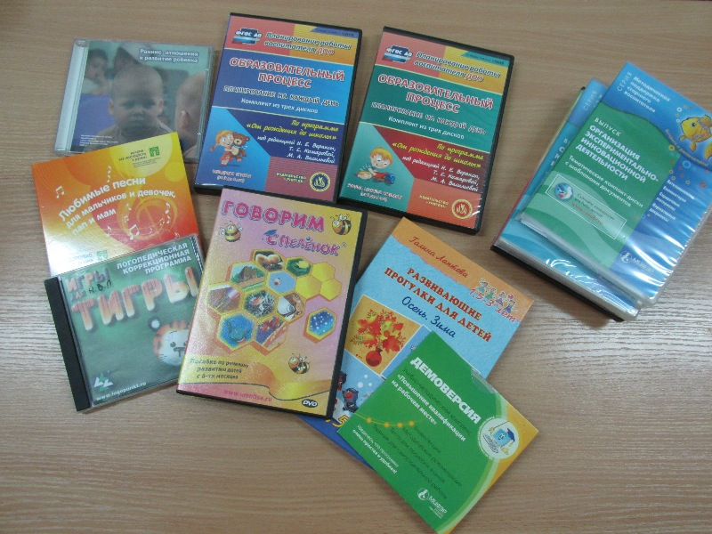
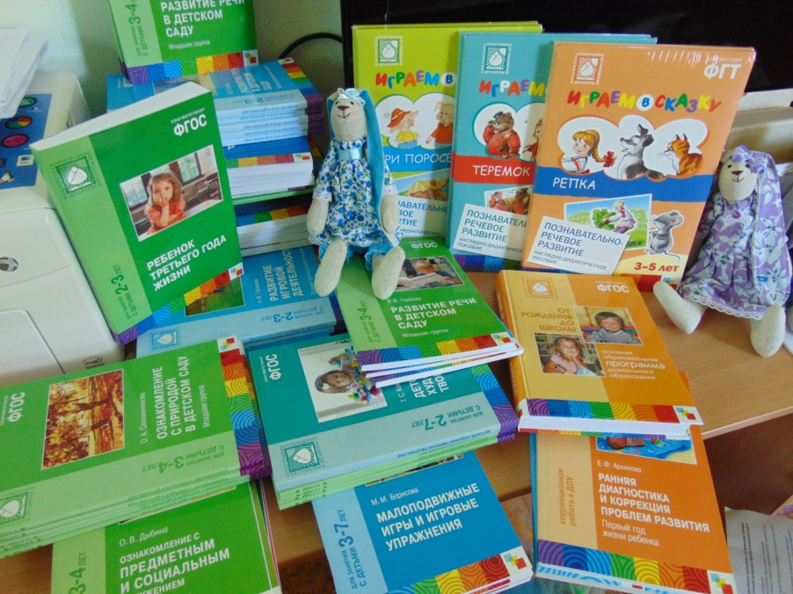
2. Создана предметно-пространственная среда в соответствии с ФГОС
С целью обеспечения методической поддержки педагогов был закуплен полный комплект методической литературы по Программе для каждой группы

Slide 10
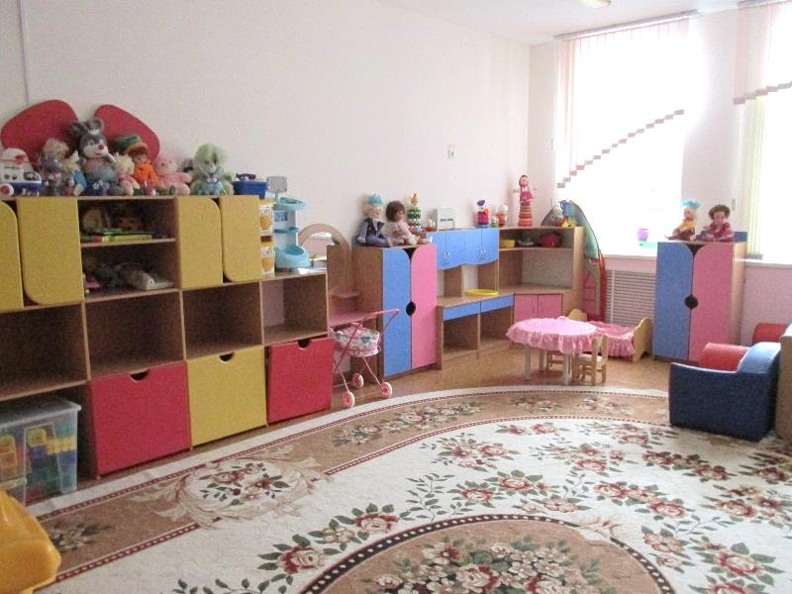
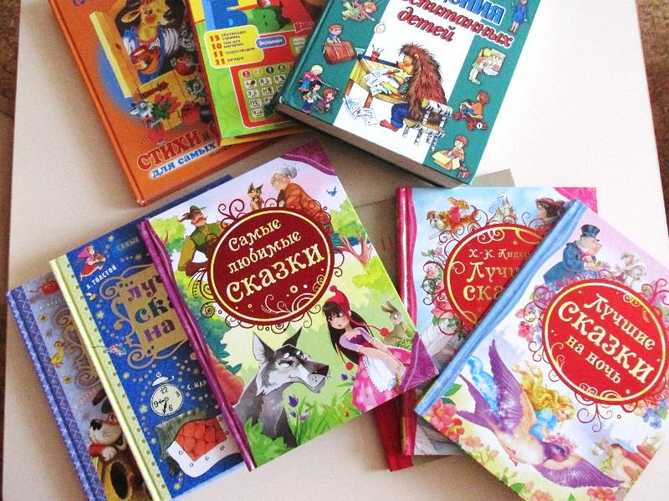
Укомплектованы мебелью и дидактическими пособиями центры активности детей: игры, творчества, книжного уголка, познавательного развития

Slide 11
3. Проект по формированию навыков профессиональной самореализации педагогов позволил решить проблему недостаточной психолого-педагогической компетентности:
I этап: активное стимулирование мотивации педагогов. Курсы повышения квалификации в 2016 прошли 13 педагогов и специалистов
II этап: работа по раскрытию перед педагогами новых возможностей самореализации;
мастер-класс по представлению и защите профессионального опыта : подготовка фото- и видеоматериалов для достижения личностных целей и целей учреждения в целом;
помощь в подготовке презентаций созданной методической продукции и творческих отчетов о результатах работы
Проведение трех тренингов по профессиональному выгоранию, направленных на гармонизацию взаимоотношений с коллегами

Slide 12
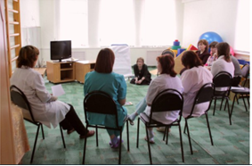
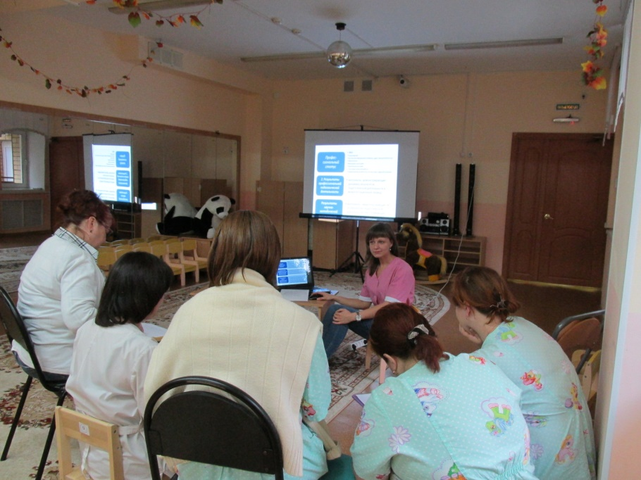
Результаты проекта по формированию навыков профессиональной самореализации педагогов :
Все педагоги участвовали в конкурсе на лучшую презентацию группы.
Воспитатели и специалисты активно делятся с педагогическим сообществом своими методическими наработками, участвуют в конкурсах, имеют личный сайт.

Slide 13
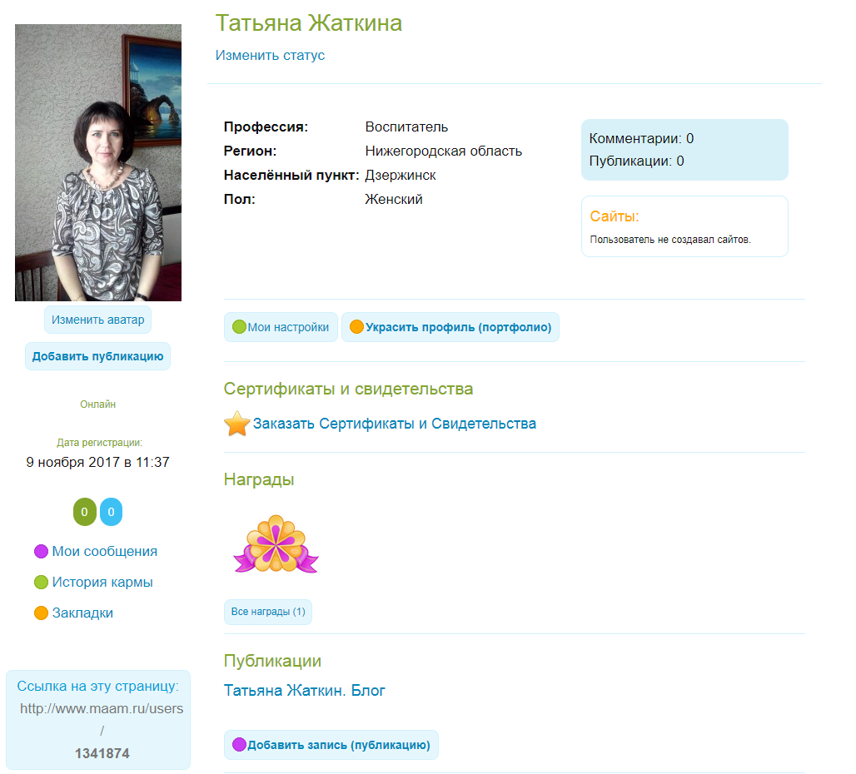
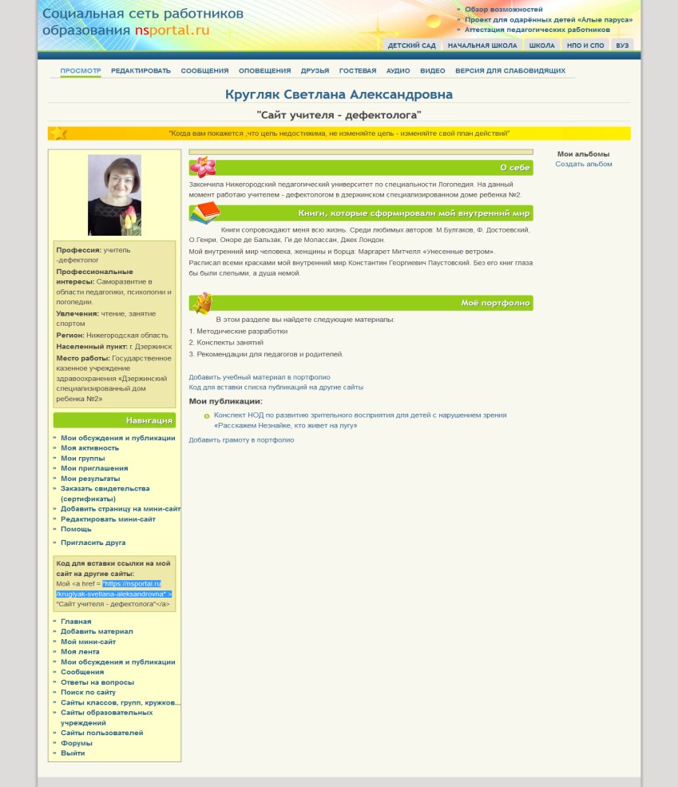
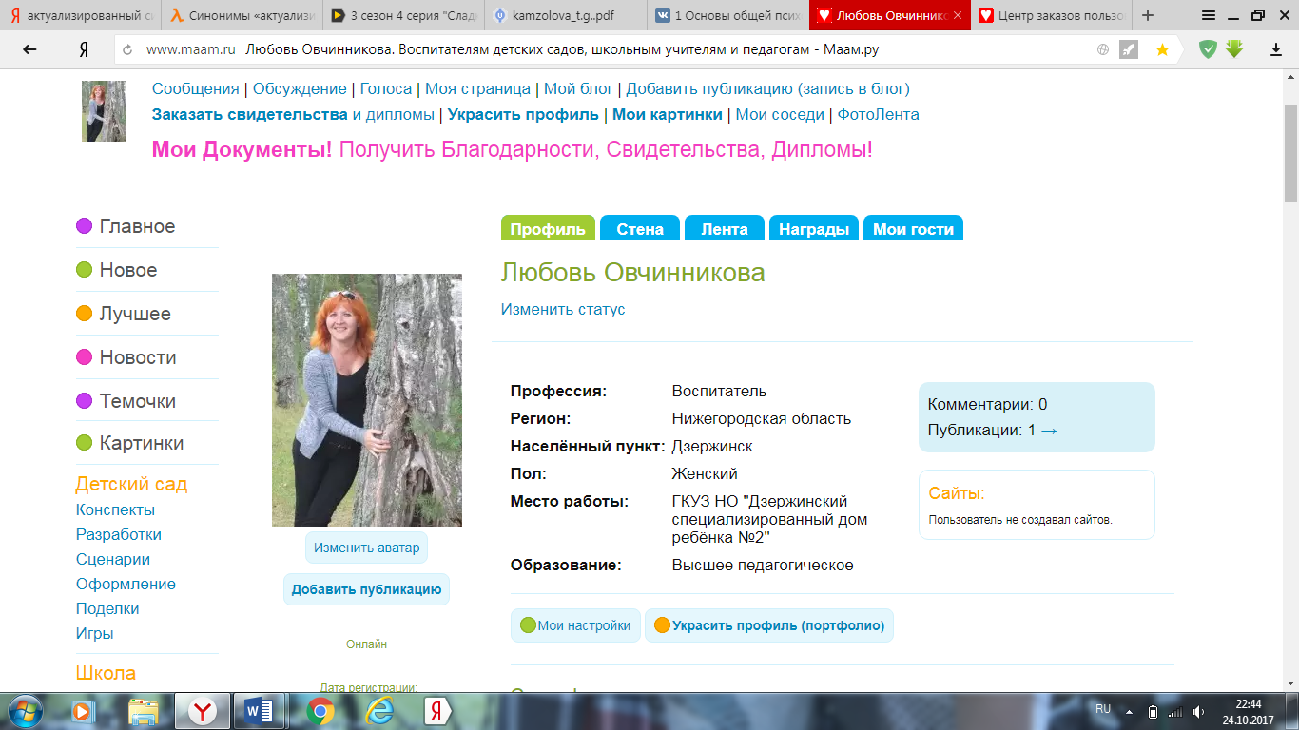
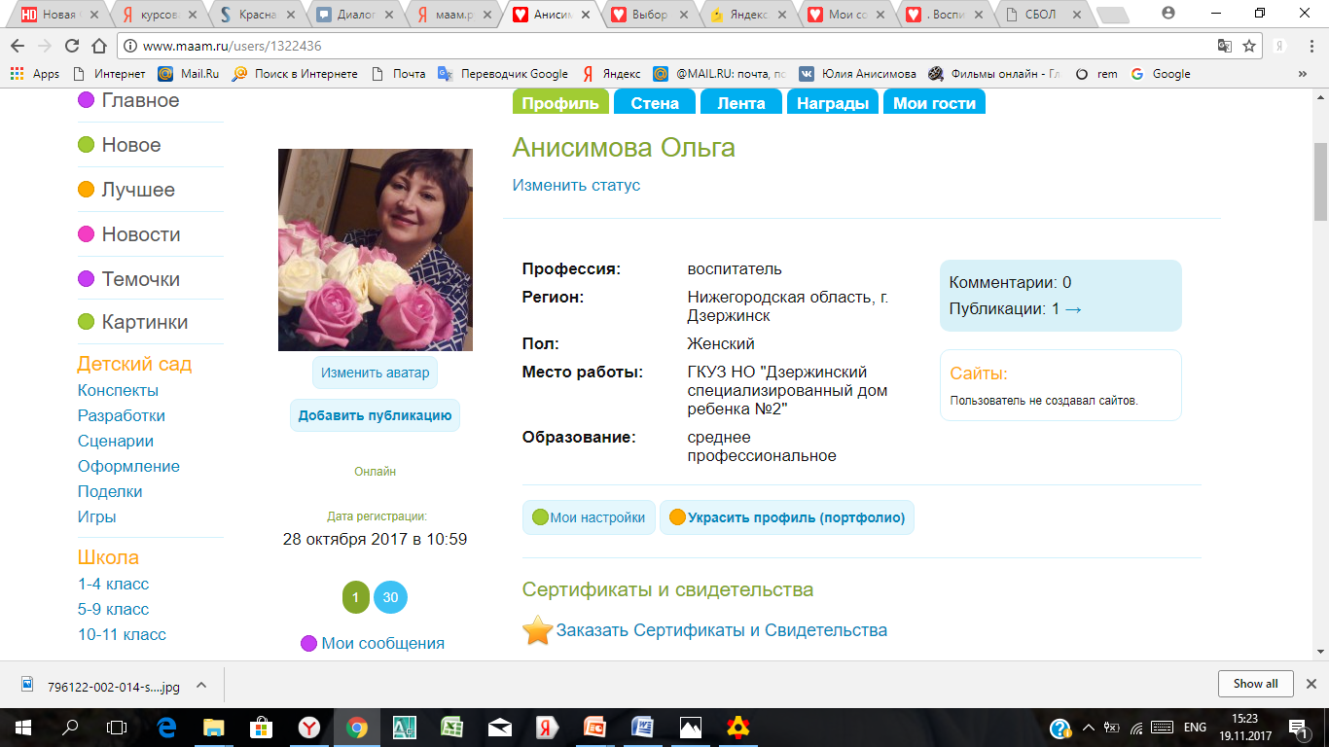

Slide 14
Выводы: мероприятия по внедрению ФГОС в доме ребенка можно считать успешными.
Разработана Программа учреждения.
Получена лицензия на образовательную деятельность.
Сформирована предметно-простанственная среда, отвечающая условиям ФГОС.
Представлены аттестационные материалы (12 человек) для установления категории в 2017 году
6 человек готовятся пройти курсы повышения квалификации и аттестацию на квалификационную категорию в 2018 году.

Slide 15
Используемые для работы материалы:
ФГОС дошкольного образования
http://www.firo.ru
Материалы вебинара «Развивающая предметно-пространственная среда как важнейшее условие реализации ФГОС ДО» https://www.youtube.com/watch?v=sijCDSVSg3o
Материалы вебинара «Документационное обеспечение коррекционно-педагогической деятельности в образовательной организации (в соответствии с ФГОСами дошкольного образования)». Ведущая: Наталья Викторовна Микляева.

Slide 16
СПАСИБО ЗА ВНИМАНИЕ

